Slide 1
中川まちづくり連絡会
中川まちづくり
連絡会（規約無し）
都筑区
都筑区まちづくりプラン
都筑区役所
実現協力＝協働
中川駅周辺地域
中川まちづくりプラン
（私たち地域の目標）
町内会自治会
各種
団体
住民等
学校
実現協力
＝協働

Slide 2
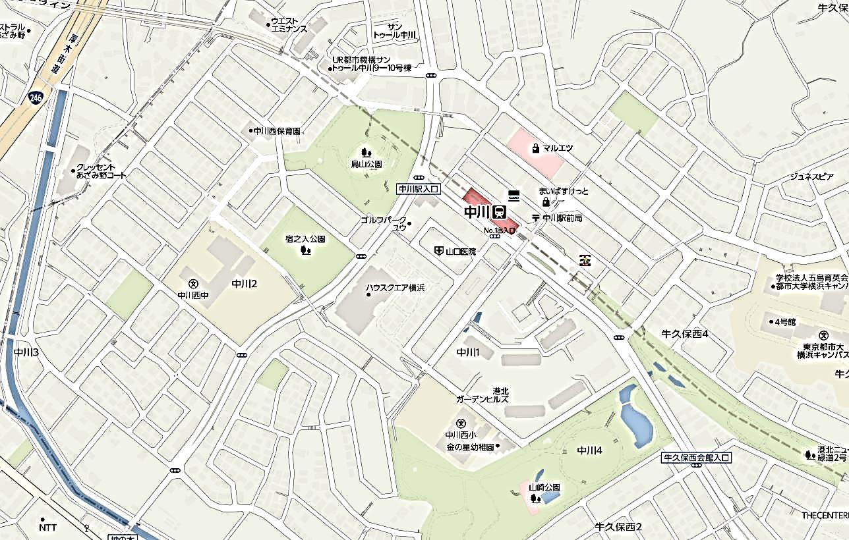
中川まちづくりプラン概要
都筑らしい文化の醸成
専門家と一緒に緑の環境保護
自転車/歩行者の安全
緑を楽しむ公園/緑道
駅周辺歩道のバリアフリー化
歩行者に危険な早渕川側道を安全化/緑豊かな早渕川西の拠点
自転車/歩行者の安全
・緑豊かで安全で楽しいまち！
・子供に高齢者にも優しいまち！
・地域の参加で共に作るまち！
素晴らしい緑と水の自然がある早渕川を散歩やサイクリングで楽しく
自転車/歩行者の安全
緑を楽しむ公園/緑道
自転車/歩行者の安全
専門家と一緒に緑の環境保護
緑を楽しむ公園/緑道

Slide 3
まちづくりプランの成果
○都筑区まちづくりプランを地域プランに展開できた
○地域全体のまちの目指す姿と実現の道筋を示した
○まちづくり連絡会による推進は成果を上げることが
できた
・１団体でできない事、共通する課題を解決できた
・区役所との連携で課題を解決できた
・共通の課題認識を持ち連携が広がった
・新しい課題にも対応できた

Slide 4
まちづくりプランの課題
①中川まちづくりプランに対する意識、認識が住民、区役所共に不十分
②プランは地域と区役所の共通目標だが、区役所は住民の目標として受け身になっている
③早渕川沿い道路の魅力アップ、安全化は、都筑区まちづくりプランにはあるが、区役所の取り組みはHRG以外にない
（都筑区プラン）
［1-1］緑と水のネットワークづくり
・ 緑や水の歩行者・自転車ネットワークづくり
［1-5］親しみやすく生態系に配慮した水辺環境づくり
（中川プラン）
・素晴らしい緑と水の自然がある早渕川を散歩やサイクリングで楽しく
・歩行者に危険な早渕川側道を安全化
④最近、区役所との協働は目先の問題解決にしかなっていない
⇒まちづくりプランが３月に決まっても、区役所の計画は既に決まっている
③住民側参加団体も連絡会活動方針を十分展開できていない⇒連絡会組織の明確化
・ハウスクエア跡地問題で、横浜市、地権者、地域で協定を結ぶ場合、地域の調印者
は「まちづくり連絡会」になると思われるが、規約もなく当事者能力に欠ける
⑥中川まちづくりプランは残り２年、２０２５年度に横浜市都市計画マスタープランが改定⇒第２次中川まちづくりプランの検討が必要

